Slide 1
II. Основы квантовой механики.
Лекция 6. Основы квантовой теории излучения
6.1. Спонтанные и вынужденные переходы. Коэффициенты Эйнштейна. Время жизни возбужденных состояний.
6.2. Естественная ширина уровня энергии и спектральной линии. Уширение линий из-за эффекта Доплера и столкновений.
6.3. Интенсивности спектральных линий. Матричный элемент перехода. Правила отбора и их связь с законами сохранения момента импульса и четности.
6.4. Физические принципы работы лазеров. Свойства лазерного излучения. Использование лазеров.

Slide 2
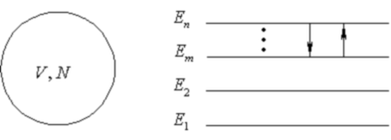
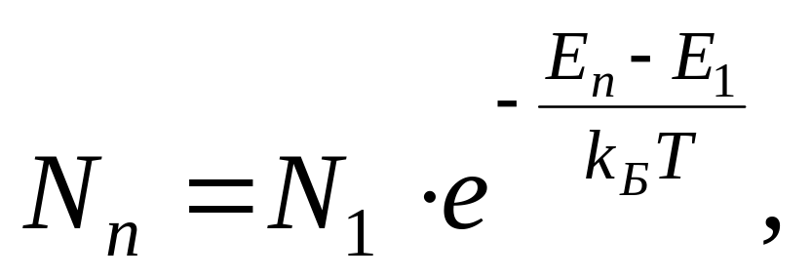
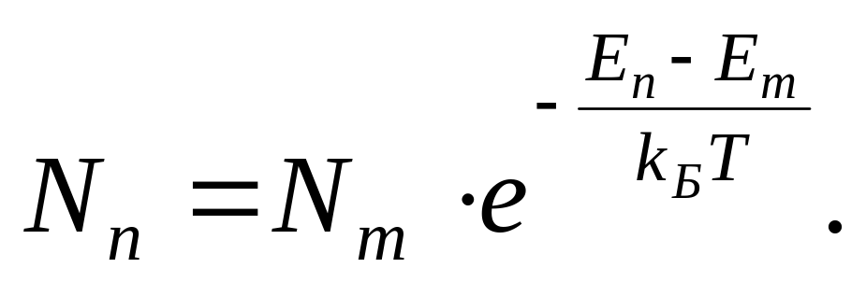
6.1. Спонтанные и вынужденные переходы. Коэффициенты Эйнштейна.
Время жизни возбужденных состояний.

Slide 3
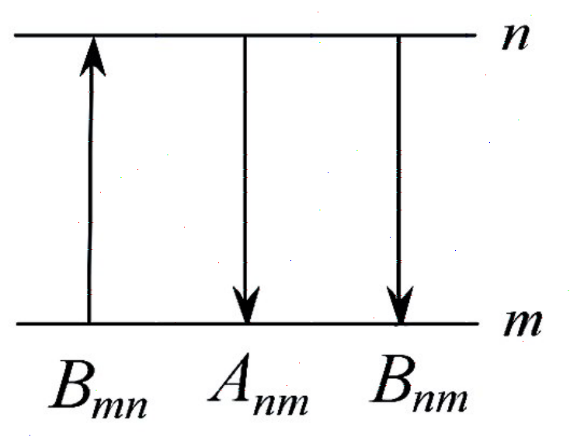
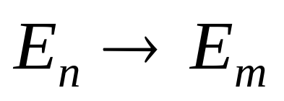
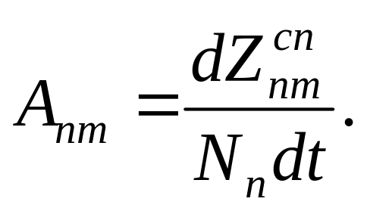
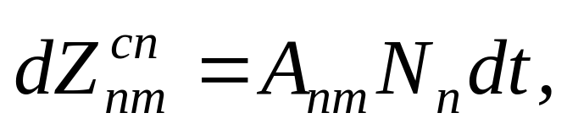
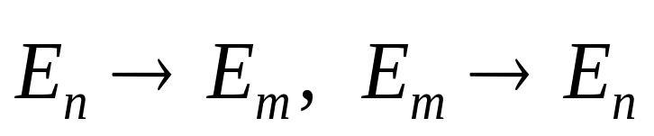
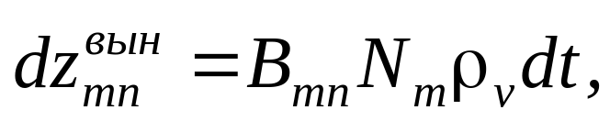
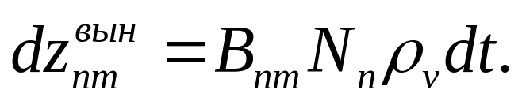
6.1. Спонтанные и вынужденные переходы. Коэффициенты Эйнштейна.
Время жизни возбужденных состояний.
Типы квантовых
переходов:
СПОНТАННЫЕ,
ВЫНУЖДЕННЫЕ.

Slide 4
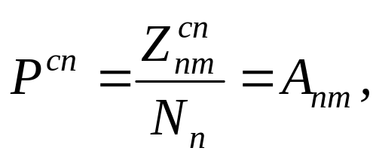
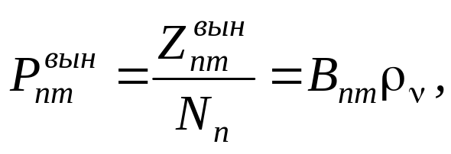
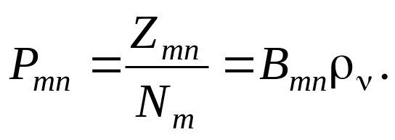
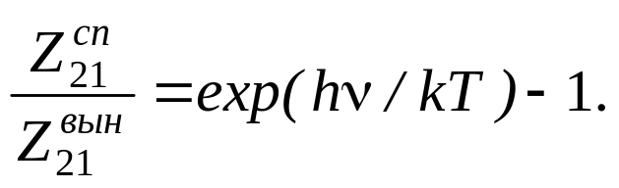
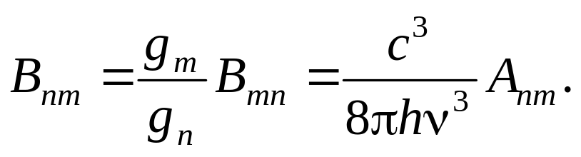
6.1. Спонтанные и вынужденные переходы. Коэффициенты Эйнштейна.
Время жизни возбужденных состояний.
Вероятность перехода в единицу времени:

Slide 5
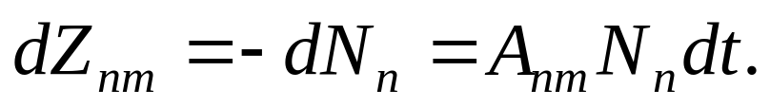
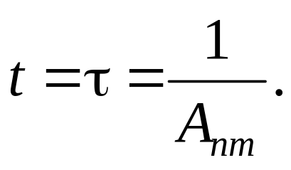
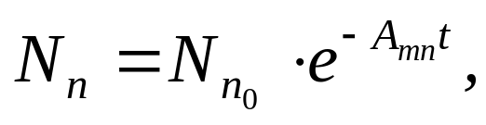
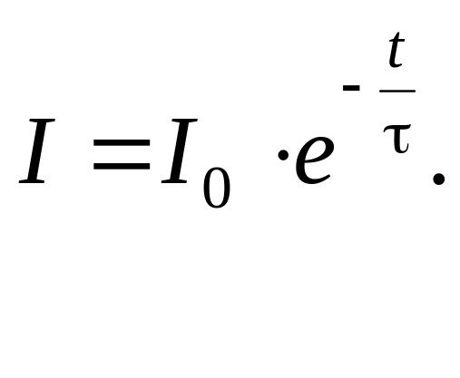
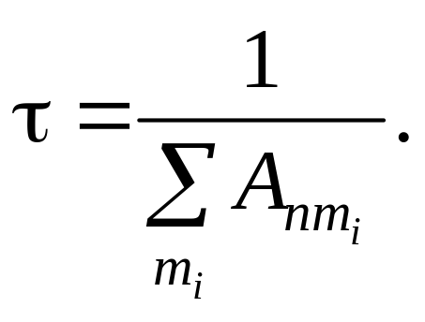
6.1. Спонтанные и вынужденные переходы. Коэффициенты Эйнштейна.
Время жизни возбужденных состояний.
Изменение населенности уровней возбужденных
состояний за счет спонтанных переходов:
n
m
I
t
n
m_{i}

Slide 6
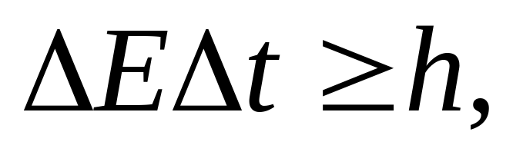
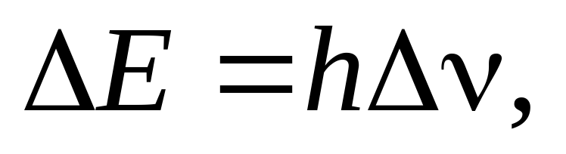
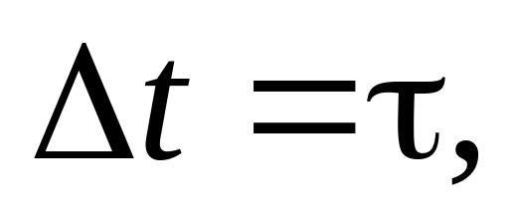

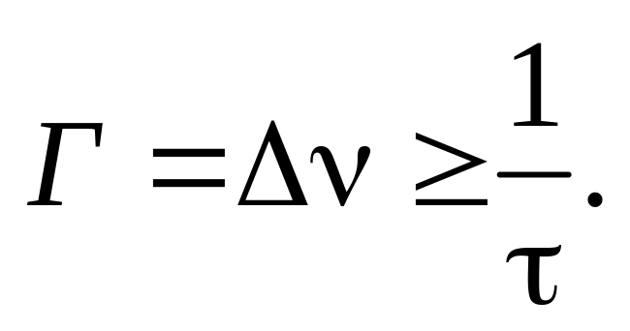
6.2. Естественная ширина уровня энергии и спектральной линии.
Уширение линий из-за эффекта Доплера и столкновений.
Г

Slide 7
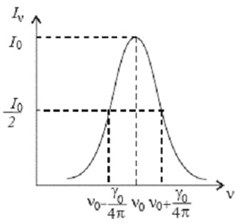
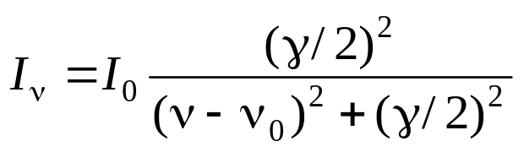

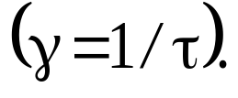
6.2. Естественная ширина уровня энергии и спектральной линии.
Уширение линий из-за эффекта Доплера и столкновений.
Контур спектральной линии
‑ постоянная затухания,
зависящая от времени жизни возбужденного состояния

Slide 8
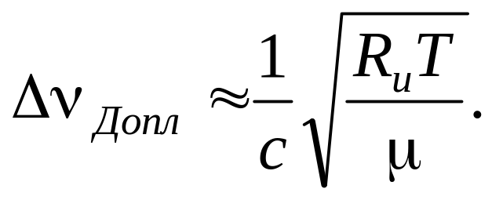
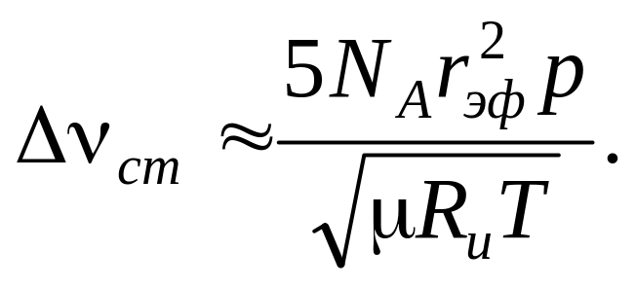

6.2. Естественная ширина уровня энергии и спектральной линии.
Уширение линий из-за эффекта Доплера и столкновений.
N_{A}‑ число Авагадро,
R_{U}‑ универсальная газовая постоянная,
с‑ скорость света в вакууме,
r²_{эф}‑ эффективный радиус атома.
‑ молярная масса газа.
T- температура, P - давление.

Slide 9
6.3. Интенсивности спектральных линий. Матричный элемент перехода. Правила отбора и их связь с законами сохранения момента импульса и четности.
Основные положения квантово-механического подхода к описанию процессов поглощения и испускания фотонов.
1. Квантовый переход - непрерывный процесс трансформации волновой функции из одного вида в другой.
2. Спонтанные и вынужденные переходы рассматриваются одинаковым образом - как вынужденные. При этом спонтанные переходы рассматриваются как переходы, которые происходят под действием нулевых колебаний вакуума.
3. Характеристики состояний системы получаются при решении временного уравнения Шредингера. При этом чаще всего оно решается приближенно методом вариации постоянных.

Slide 10
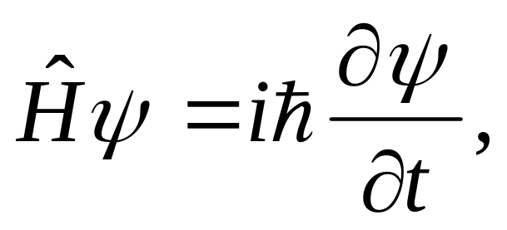
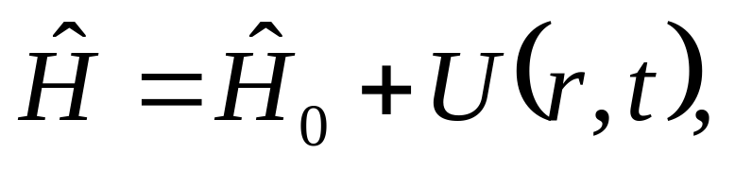
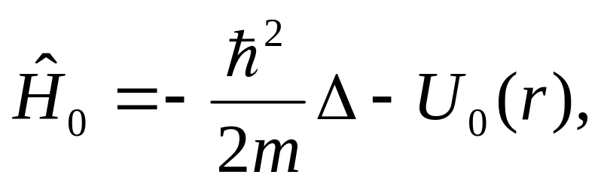
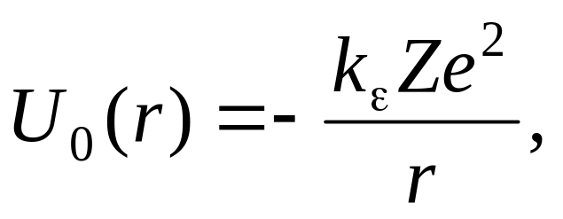
6.3. Интенсивности спектральных линий. Матричный элемент перехода. Правила отбора и их связь с законами сохранения момента импульса и четности.
Характеристики состояний системы получаются при решении временного уравнения Шредингера. При этом чаще всего оно решается приближенно методом вариации постоянных.

Slide 11
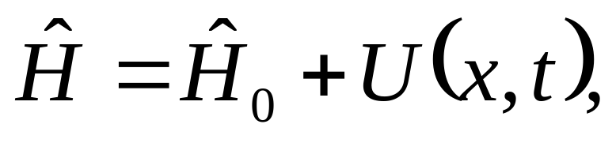
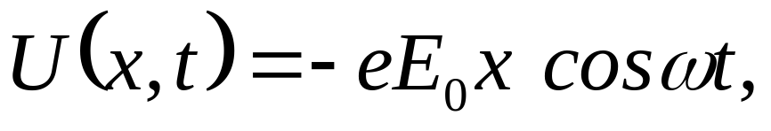
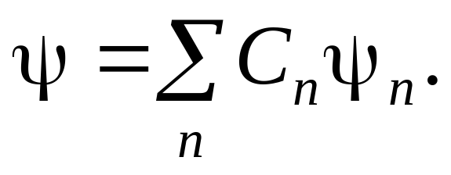
6.3. Интенсивности спектральных линий. Матричный элемент перехода. Правила отбора и их связь с законами сохранения момента импульса и четности.
Характеристики состояний системы получаются при решении временного уравнения Шредингера. При этом чаще всего оно решается приближенно методом вариации постоянных.

Slide 12
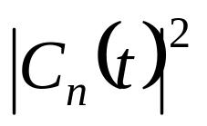
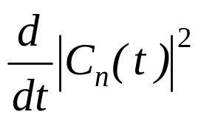
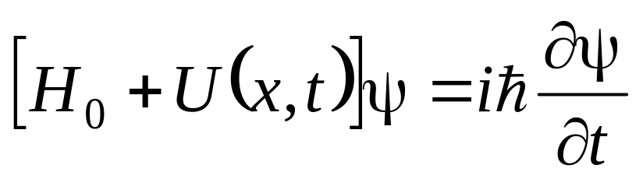
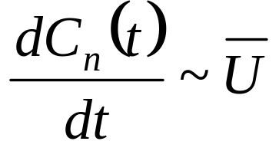
6.3. Интенсивности спектральных линий. Матричный элемент перехода. Правила отбора и их связь с законами сохранения момента импульса и четности.
вероятность получить при измерении энергии системы в момент
времени t определенное значение энергии E_{n}.
вероятность перехода системы из одного состояния в другое

Slide 13
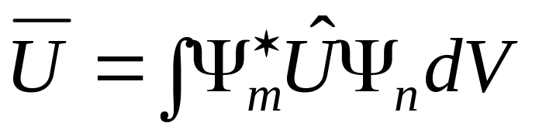
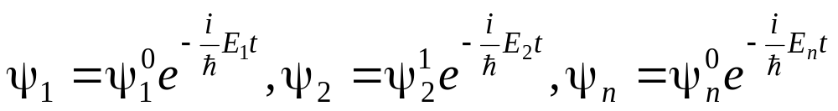
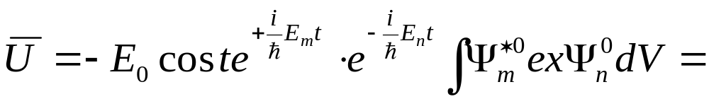
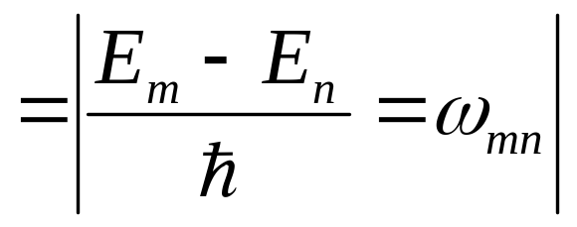
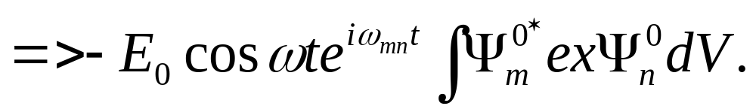
6.3. Интенсивности спектральных линий. Матричный элемент перехода. Правила отбора и их связь с законами сохранения момента импульса и четности.

Slide 14
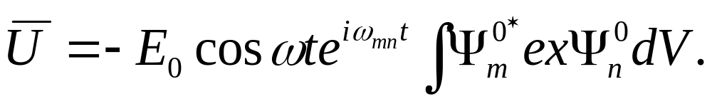
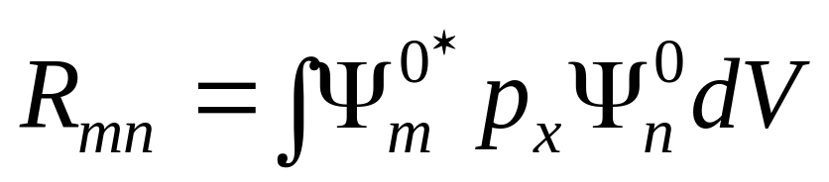
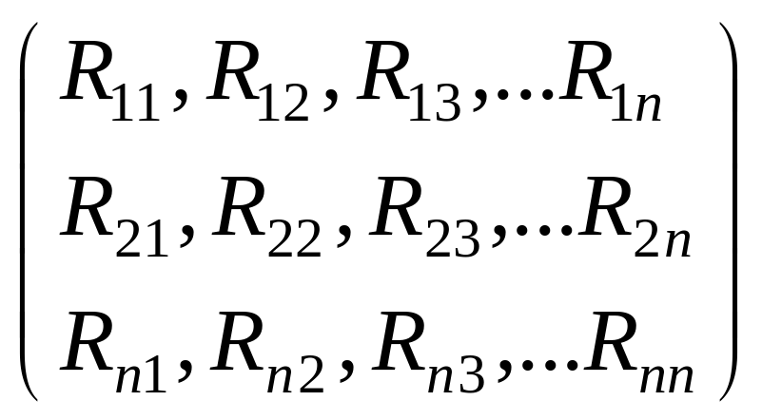
6.3. Интенсивности спектральных линий. Матричный элемент перехода. Правила отбора и их связь с законами сохранения момента импульса и четности.

Slide 15
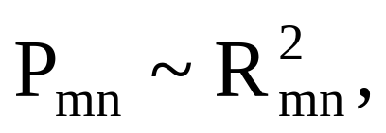
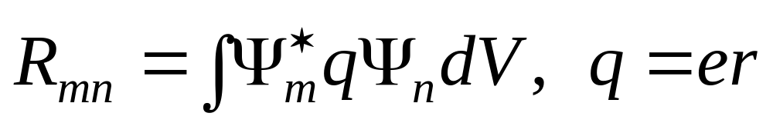


6.3. Интенсивности спектральных линий. Матричный элемент перехода. Правила отбора и их связь с законами сохранения момента импульса и четности.
Вероятности квантовых переходов пропорциональны квадрату матричного элемента перехода.

Slide 16

4. Переходы, происходящие под действием электромагнитных волн, разделяют на дипольные, квадрупольные и магнитные. Дипольные переходы оказываются на 5-6 порядков более вероятными, чем магнитные и квадрупольные .
Разложение поля по мультипольным составляющим

Slide 17










l=0
l=1
l=2
l=3

Slide 18










Slide 19




Четность.

Slide 20













Slide 22




6.3. Интенсивности спектральных линий. Матричный элемент перехода. Правила отбора и их связь с законами сохранения момента импульса и четности.
Правила отбора:
Волновые функции должны перекрываться;
Изменение момента импульса атома равно моменту импульса фотона;
Волновые функции комбинирующих состояний должны иметь различную четность для электрических дипольных переходов и одинаковую четность для магнитных и квадрупольных переходов.

